Slide 1

SQL (Structured Query Language)
Hazırlayan: Talha Çerçi

Slide 2
SQL Koşulları Kırmızı ile belirtilmiştir. Tablo Adları TURUNCU ile belirtilmiştir. Sütun Adları MOR ile belirtilmiştir.

Slide 3
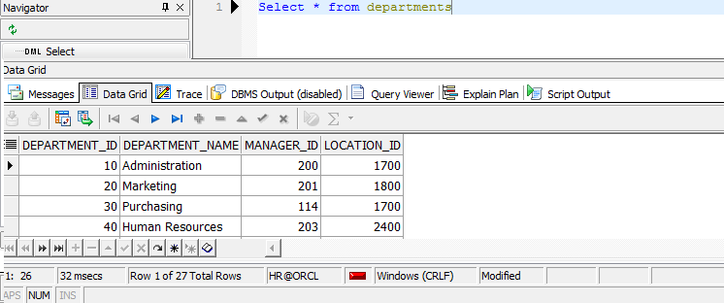
Select * from departments Departments tablosundaki bütün bilgileri getir

Slide 4
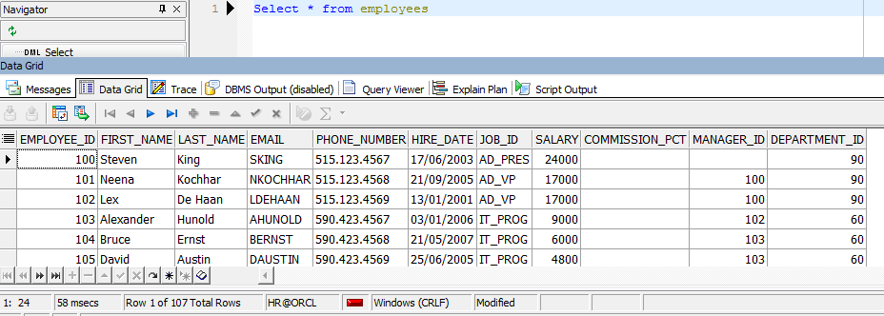
Select * from employees Employees tablosundaki bütün bilgileri getir

Slide 5
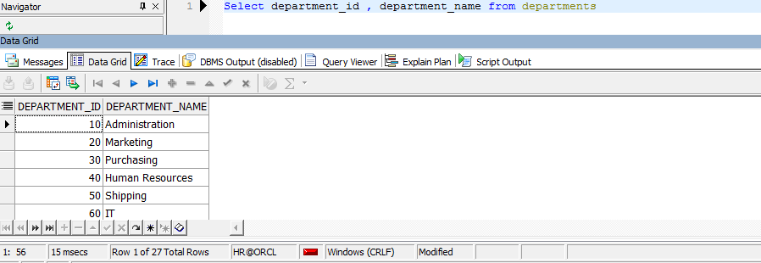
Select department_id , department_name from departments Department tablosundan sütun adı department_id ve department_name olanları listele

Slide 6
Aritmetik İşlemler (Arithmetic Expressions)
Operators | Description
+ | Add
- | Subtract
* | Multiply
/ | Divide

Slide 7
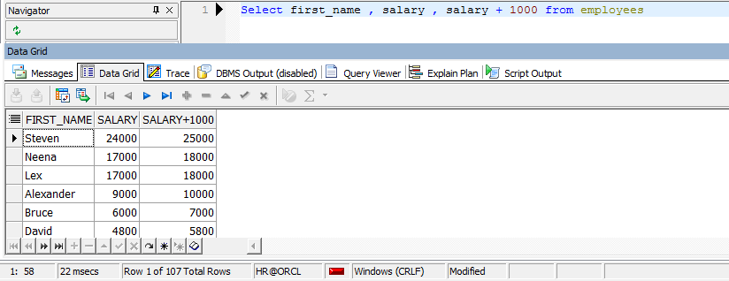
Select first_name , salary , salary + 1000 from employees Employees tablosundan first_name ve salary sütununu getir Ve Salary sütununa 1000 ekle (As kullanılabilirdi yeni bir sütün açılıp ismi değiştirilebilirdi. Şuan yeni oluşan sütün adı salary + 1000 olarak gösterilmektedir)

Slide 8
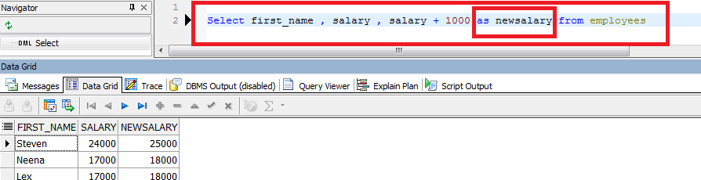
As ile ilgili bir örnek: Select first_name , salary , salary + 1000 as newsalary from employees

Slide 9
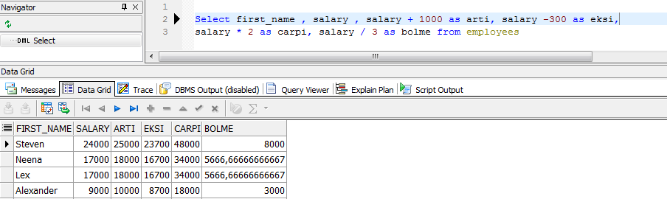
Select first_name , salary , salary + 1000 as arti, salary - 300 as eksi, salary * 2 as carpi, salary / 3 as bolme from employees

Slide 10
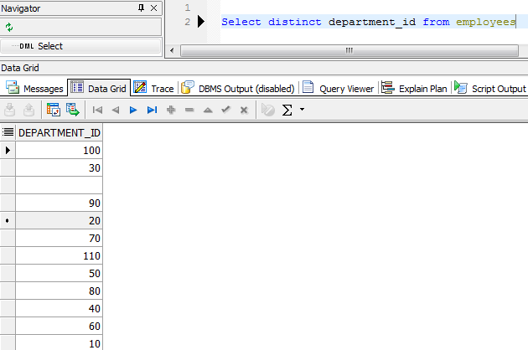
Distinct Tablodaki aynı verileri teke indirmek için kullanılır. Select distinct department_id from employees

Slide 11
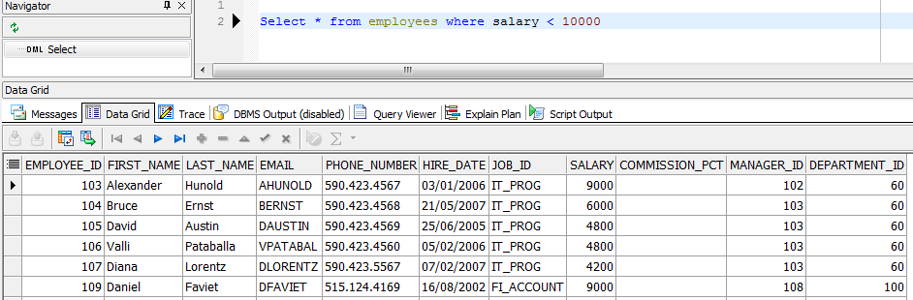
WHERE İFADESİ Select * from employees where salary < 10000 Maaşı 10000’den küçük olanları listeler

Slide 12
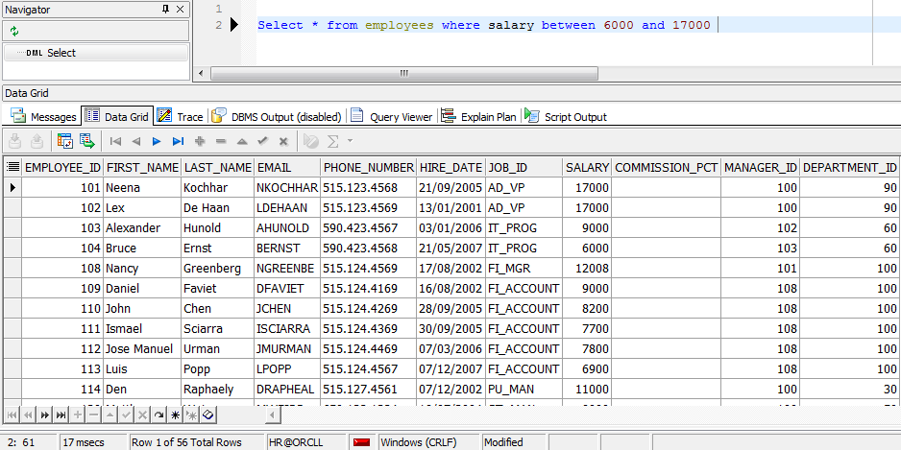
Select * from employees where salary between 6000 and 17000 Maaşı 6000 ile 17000 arasında olanları göster.

Slide 13
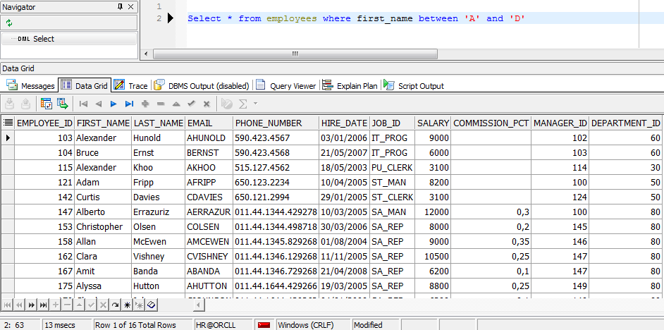
Select * from employees where first_name between 'A' and 'D' İsmi A ile D arasında olanları göster.

Slide 14
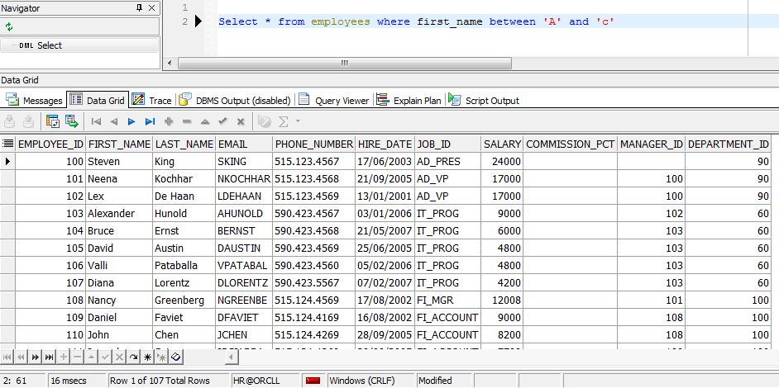
Select * from employees where first_name between 'A' and 'C' (c KÜÇÜKTÜR) İsmi A ile C arasında olanları göster. (Asci olarak düşün A,B,C,D, …. ,V,Y,Z,a,b,c…,v,y,z) O yüzden büyük harflerin hepsini yazar ve küçük harflerden de a b c’yi yazar.

Slide 15
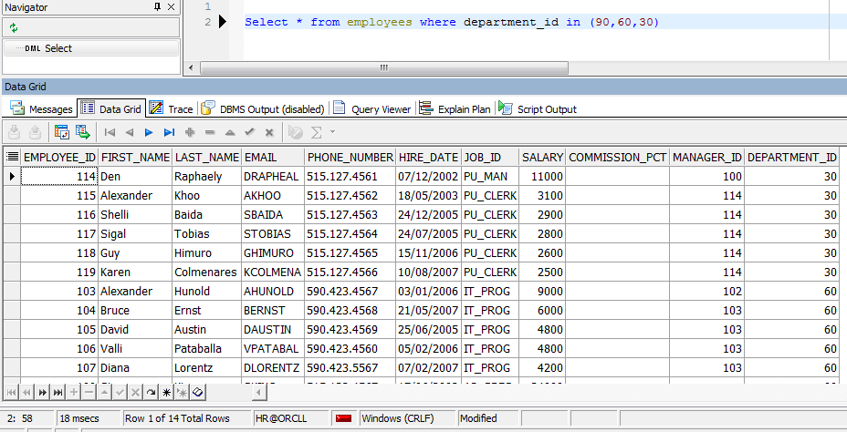
Select * from employees where department_id in (90,60,30) Department_id içerisinde 90,60,30 olanları al listele.

Slide 16
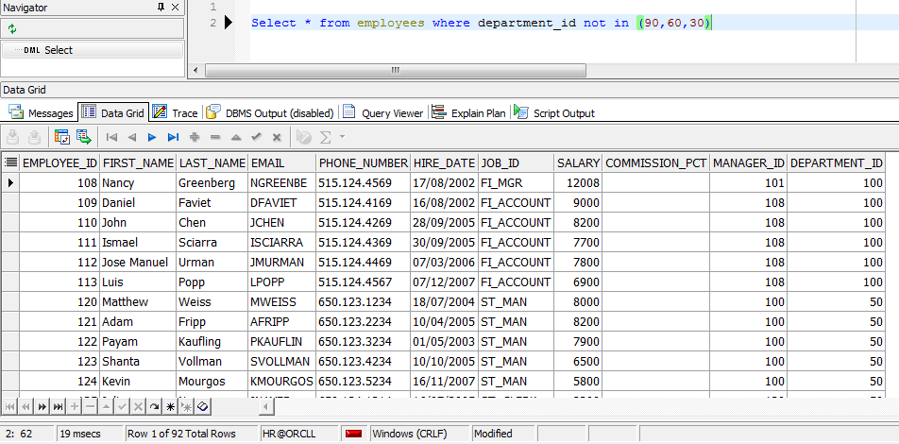
Select * from employees where department_id not in (90,60,30) Department_id içerisinde 90,60,30 olmayanları listele.

Slide 17
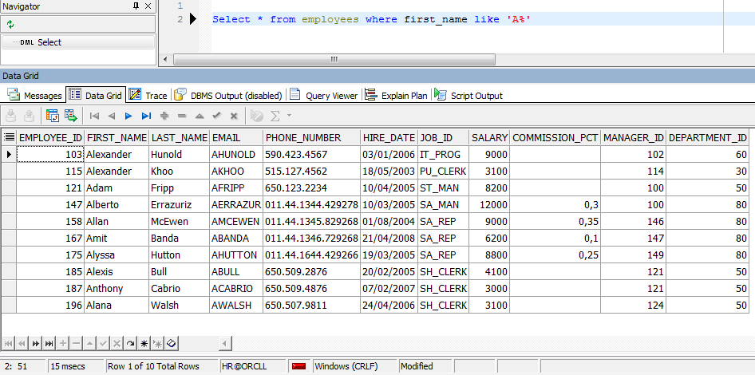
Select * from employees where first_name like 'A%' First_name Sütununda a ile başlayanları listele

Slide 18
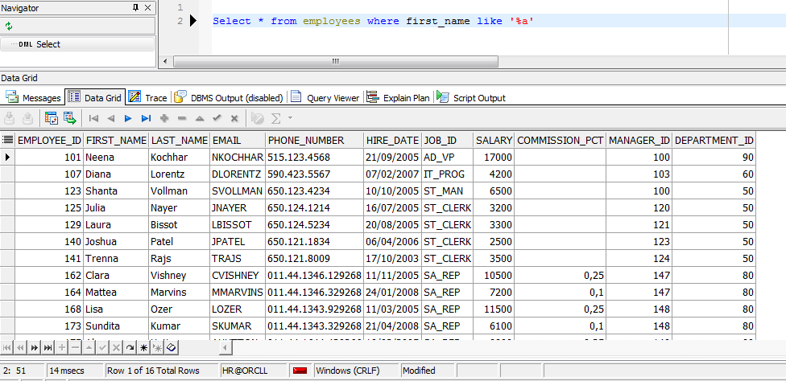
Select * from employees where first_name like '%a' First_name içerisinde a ile bitenleri listele.

Slide 19
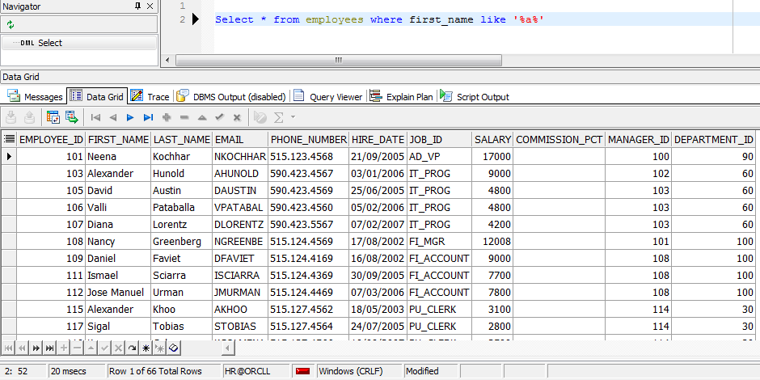
Select * from employees where first_name like '%a%' First_name içinde a olanları listele

Slide 20
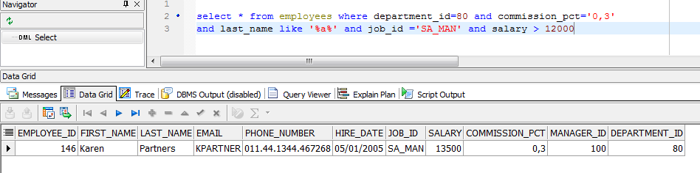
select * from employees where department_id=80 and commission_pct='0,3' and last_name like '%a%' and job_id ='SA_MAN' and salary > 12000

Slide 21
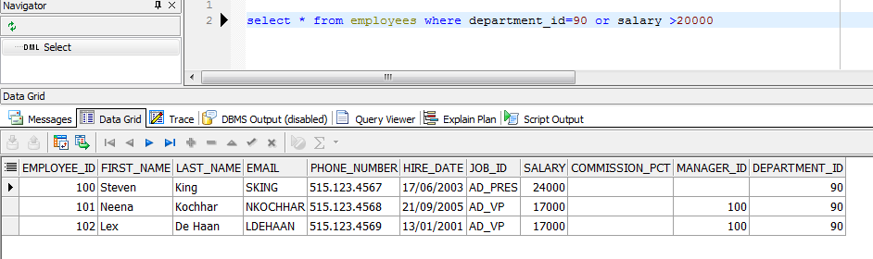
select * from employees where department_id=90 or salary >20000

Slide 22
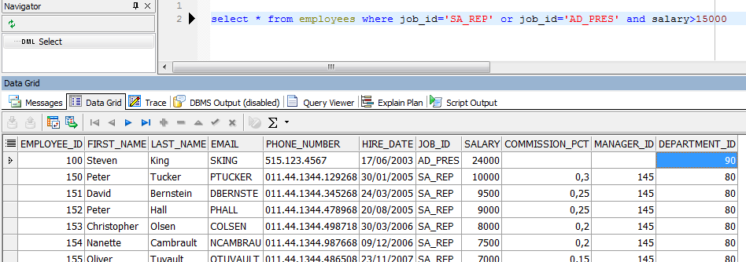
select * from employees where job_id='SA_REP' or job_id='AD_PRES' and salary > 15000

Slide 23
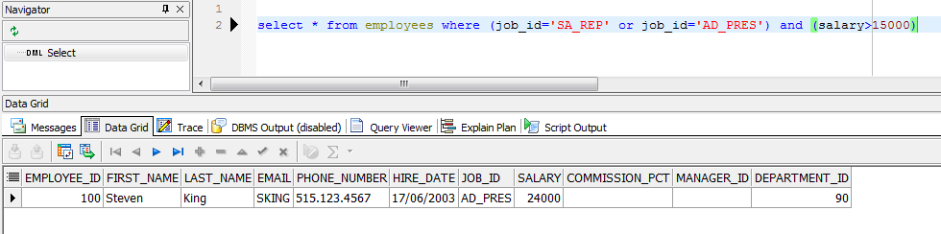
select * from employees where (job_id='SA_REP' or job_id='AD_PRES') and (salary > 15000)

Slide 24
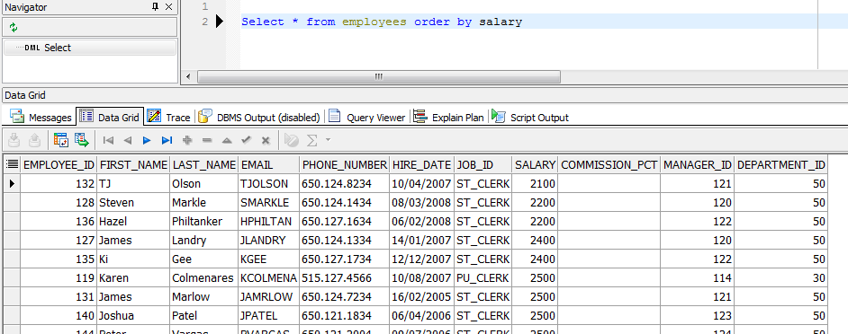
SIRALAMA (ORDERBY) ASC (A’dan Z’ye) (DEFAULT) DESC (Z’den A’ya) Select * from employees order by salary

Slide 25
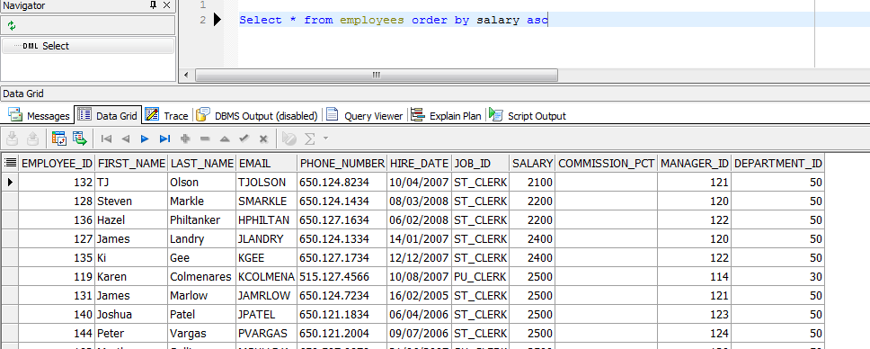
Select * from employees order by salary asc

Slide 26
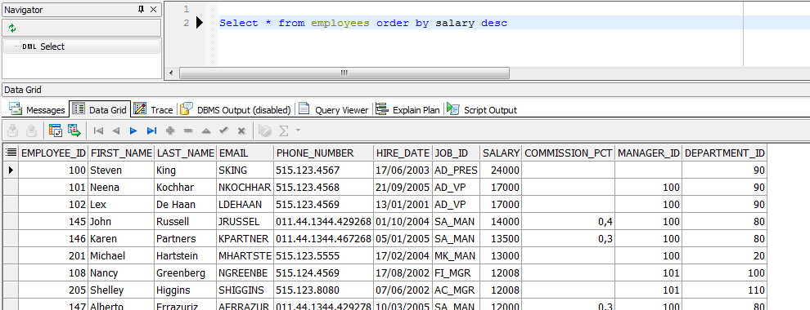
Select * from employees order by salary desc

Slide 27
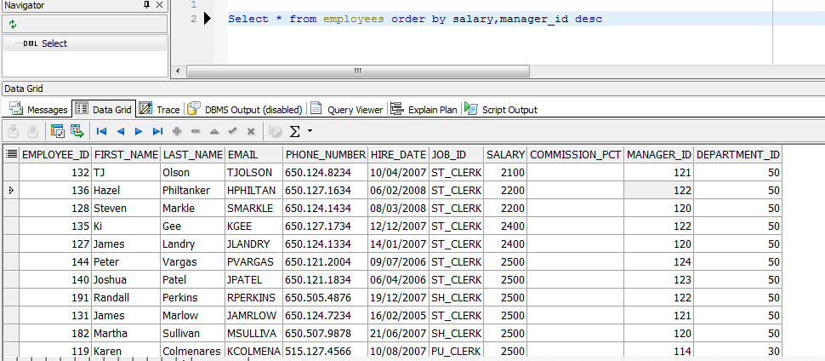
Select * from employees order by salary asc, manager_id desc Maaşları küçükten büyüğe sıralayacak aynı maaşlıları ise manager id ye göre büyükten küçüğe sıralayacaktır.

Slide 28
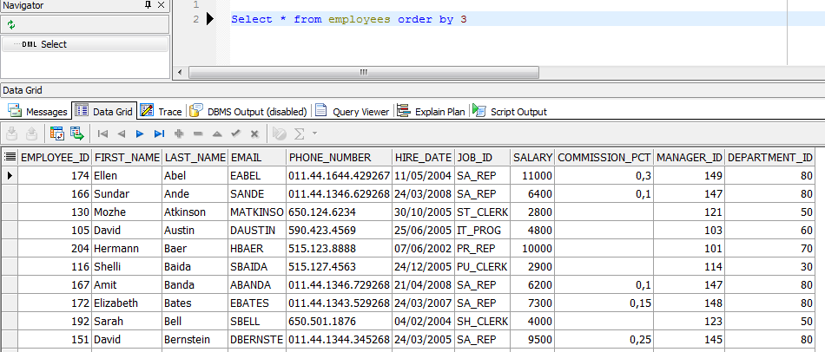
Select * from employees order by 3 Denilirse buradaki 3 ün anlamı üçüncü sütundaki verileri sırala.

Slide 29
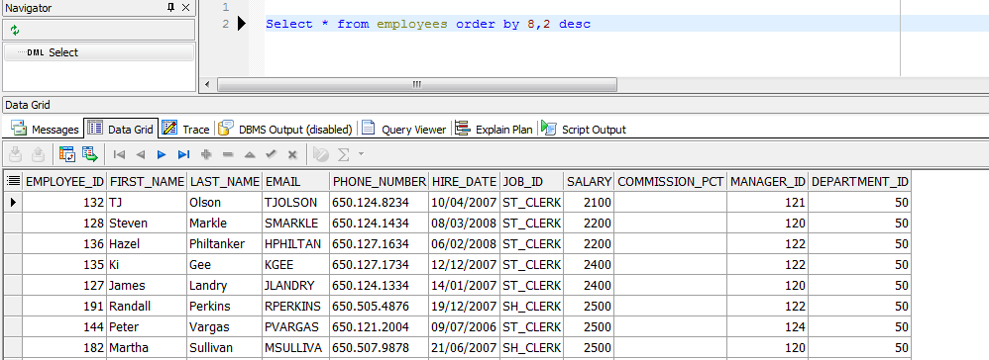
Select * from employees order by 8, 2 desc

Slide 30
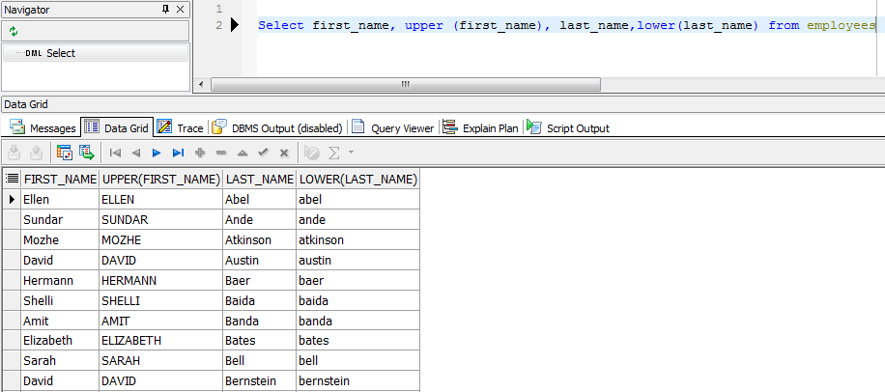
Karakter Fonksiyonları (Upper – Lower - İnitcap) Select first_name, upper (first_name), last_name lower (last_name) from employees

Slide 31
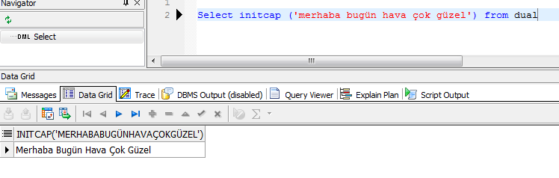
Select initcap ('merhaba bugün hava çok güzel') from dual Sadece baş harflerini büyük yapar

Slide 32
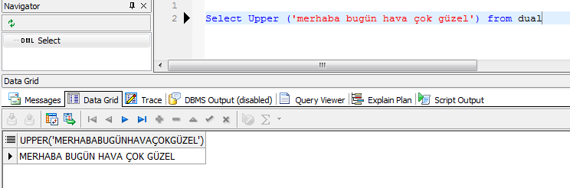
Select Upper ('merhaba bugün hava çok güzel') from dual Sadece Bütün cümleyi büyük Yazar

Slide 33
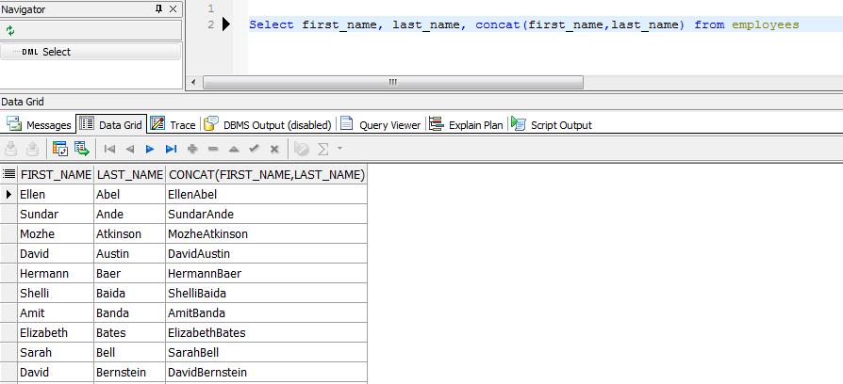
CONCAT (Birleştirme) Select first_name, last_name, concat(first_name,last_name) from employees

Slide 34
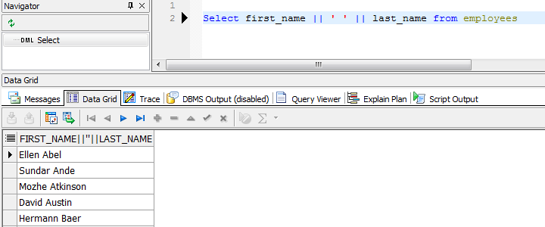
Select first_name || ' ' || last_name from employees

Slide 35
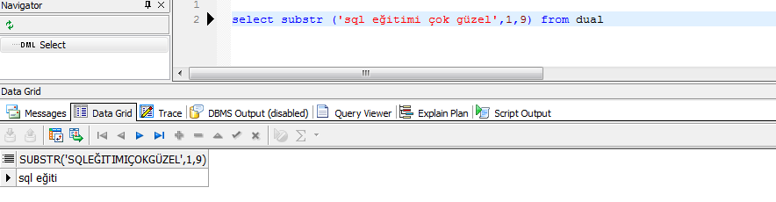
Substr (Aralıkları alır) select substr ('sql eğitimi çok güzel',1,9) from dual ilki başlangıç ikincisi bitiş yani kaç tane karakter alacağını yazdırmaktadır.

Slide 36
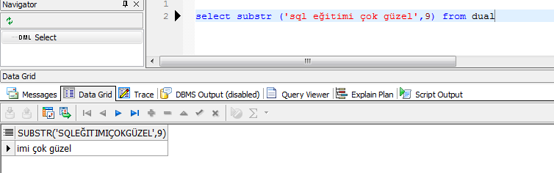
select substr ('sql eğitimi çok güzel',9) from dual bitiş değeri olmayan substr örneği.

Slide 37
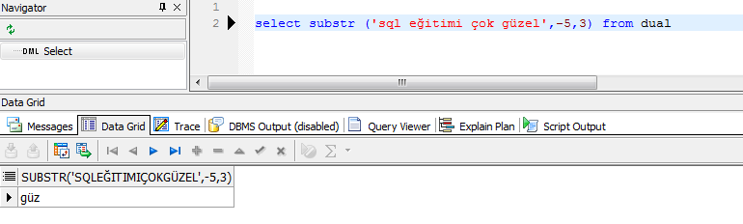
select substr ('sql eğitimi çok güzel',-5,3) from dual Sağdan sola okutma

Slide 38
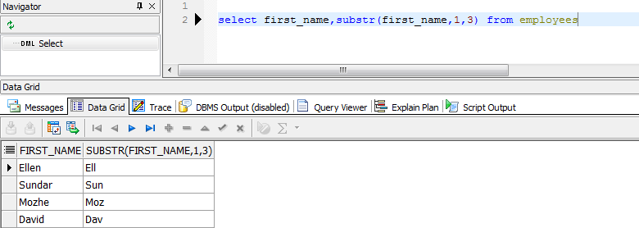
select first_name,substr(first_name,1,3) from employees Sütunlarda kullanımı

Slide 39
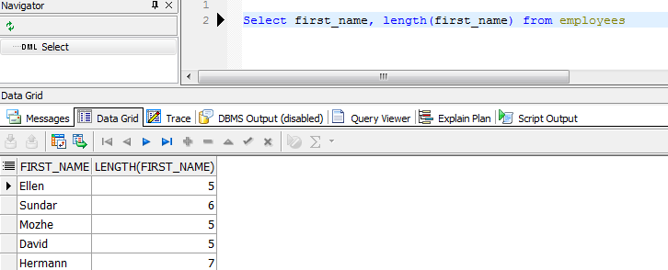
Length (Uzunluk) Select first_name, length(first_name) from employees

Slide 40
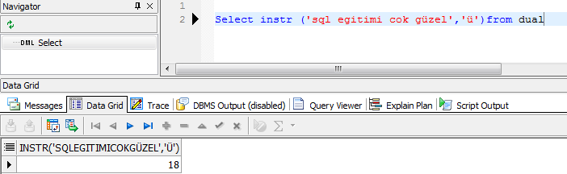
Instr (arama) Select instr ('sql egitimi cok güzel','ü')from dual Aratacağımız karakterin kaçıncı sırada olduğunu buluyor

Slide 41
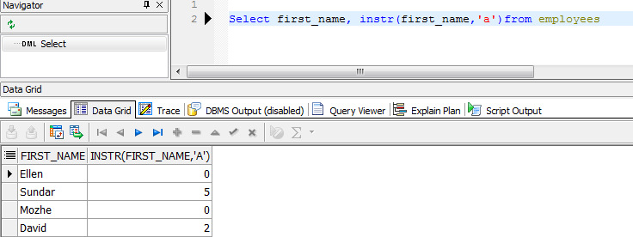
Select first_name, instr(first_name,'a')from employees

Slide 42
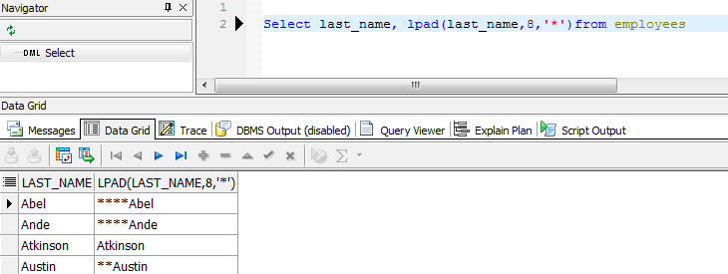
LPAD (Sola Dayalı Tamamlama) Select last_name, lpad(last_name,8,'*')from employees

Slide 43
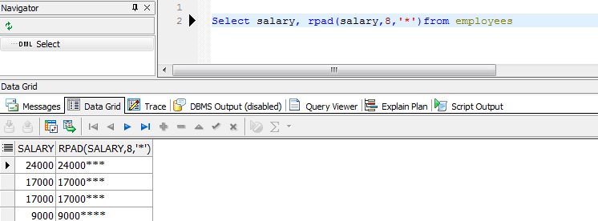
RPAD (Sağa Dayalı Tamamlama) Select salary, rpad(salary,8,'*')from employees

Slide 44
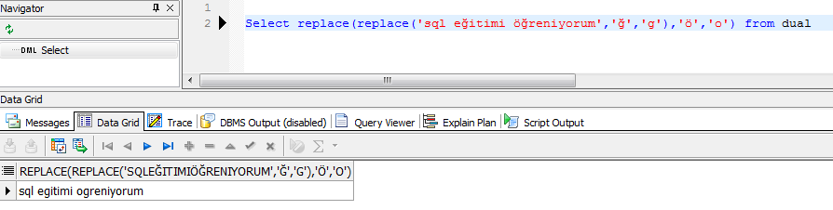
REPLACE (Değiştirilecek olan kısım) Select replace(replace('sql eğitimi öğreniyorum','ğ','g'),'ö','o') from dual

Slide 45
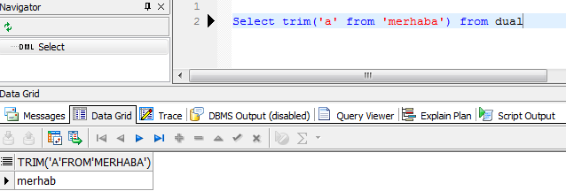
Trim (başlangıçtaki ve sondakileri keser) Select trim('a' from 'merhaba') from dual

Slide 46
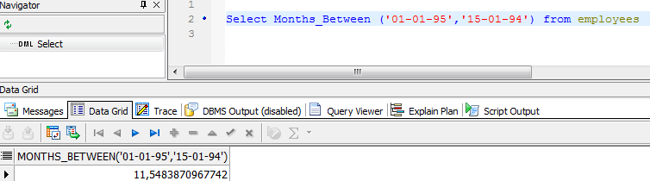
DATE FUNCTİONS Months_Between İki ay arasındaki bilgileri verir Select Months_Between ('01-01-95','15-01-94') from employees

Slide 47
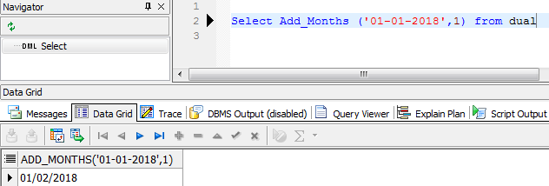
Add_Months (Tarihe ay eklememizi sağlar) Select Add_Months ('01-01-2018',1) from dual

Slide 48
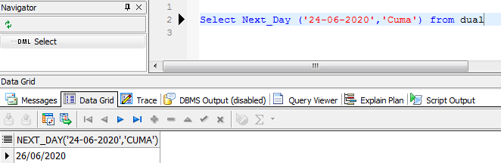
Next_Day (Bir sonraki bulmak istediğimiz günü verir) Select Next_Day ('24-06-2020','Cuma') from dual

Slide 49
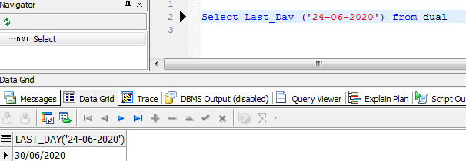
Last_Day (İçerisindeki bulunduğumuz ayın son gününü verir) Select Last_Day ('24-06-2020') from dual

Slide 50
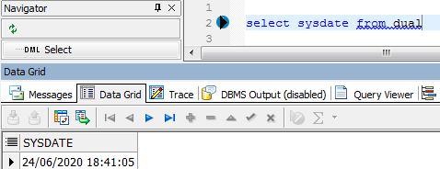
SYSDATE (Şuanki gün ay yıl ve saati dakikasını gösterir ) select sysdate from dual

Slide 51
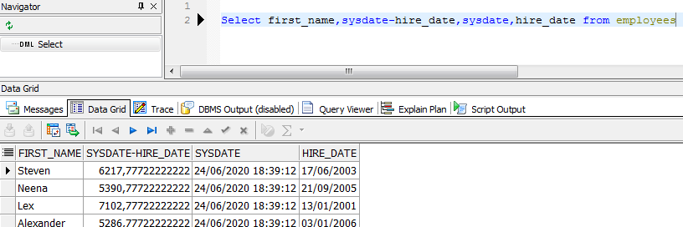
SYSDATE ile toplam çalışma gün sayısını hesaplama Select first_name,sysdate-hire_date,sysdate,hire_date from employees

Slide 52
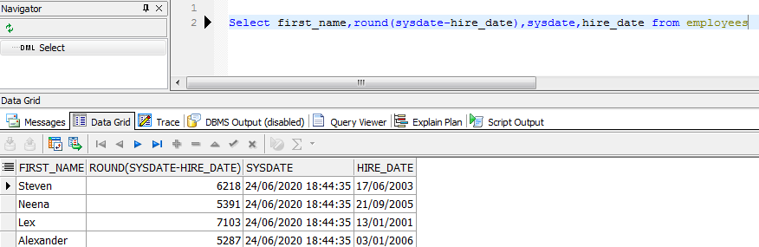
Round (Yuvarlama yapar 16. Gün ise ayın sonuna 13. Gün ise ayın başına) Select first_name,round(sysdate-hire_date),sysdate,hire_date from employees

Slide 53
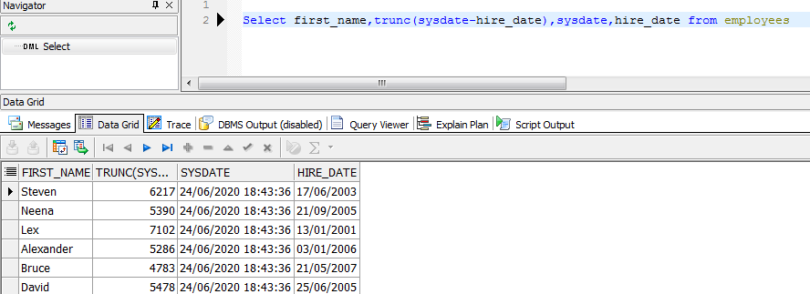
Trunc (Başa alır) Select first_name,trunc(sysdate-hire_date),sysdate,hire_date from employees

Slide 54

DÖNÜŞÜM FONKSİYONLARI (EXPLİCİT DATA TYPE CONVERSİON) Karakteri TO_DATE ile DATE’e çevirebiliyoruz. Date’i ise TO_CHAR ile Karaktere çevirebiliyoruz. Karakteri TO_NUMBER ile NUMBER’a çevirebiliyoruz. Number’ı ise TO_CHAR ile Karaktere çevirebiliyoruz.

Slide 55


Select to_date ('24-06-2020') from dual

Slide 56

Select to_char (hire_date) from employees

Slide 57

Select to_number('24062020') from dual

Slide 58

Select to_char(24062020) from dual

Slide 59

Select hire_date, to_char (hire_date,'MM-DAY-YY') from employees

Slide 60

SAYI FONKSİYONLARI (NUMBER FUNCTIONS) ROUND (yuvarla) (45.926, 2 Noktadan sonraki 2 adet sayıyı yuvarla. Çıktısı 45.93 olur) 5’ten büyükse yukarı 5’ten küçükse aşağı yuvarla Select round (45.926,2) from dual

Slide 61

Select round (456.926, -1) from dual -1 sola git demek. Ancak sola gitsek bile sağa bakmamız gerektiğini hiçbir zaman unutmamız gerekmektedir!!!

Slide 62

TRUNC (KES) (45.926, 2 Noktadan sonraki 2 adet sayıyı kes diğerlerini alma. Çıktısı 45.92 olur) Select trunc (456.926, 2) from dual

Slide 63

MOD (KALAn) (1600,300 1600’ü 300’e böl kalan neyse onu al. Çıktısı 100 olur) Select salary, mod(salary, 300) from employees

Slide 64

GENEL FONKSİYONLAR (NVL, NVL2, NULLIF, COALESCE) NVL (exp1, exp2) birinci değer boş ise (exp1) onun yerine ne yazmalıyım soruna cevap vermektedir Select commission_pct, nvl(commission_pct, 0) from employees

Slide 65

Hesaplamalarda nvl işimize yaramaktadır. Örn: Commission_pct’nin ortalamasını almak istediğimizde boş alanları saymayacağı için ortalama yüksek çıkacaktır. Select trunc (avg (commission_pct),2) from employees

Slide 66

Peki boşlukları 0 yaparsak ortalamamız kaç çıkar birde ona bakalım. Select trunc (avg (nvl (commission_pct,0)),2) from employees

Slide 67

NVL2 (exp1, exp2, exp3) Birinci parametre (exp1) Null ise üçüncü parametreyi (exp3) al değil ise ikinci parametreyi (exp2) al demektir. Select commission_pct, nvl2 (commission_pct,1,2) from employees

Slide 68

NULLIF (exp1, exp2) Birinci ile İkinci parametreli değerler birbirlerine eşit ise NULL değil ise Birinci parametreyi döndür. Select first_name,last_name, nullif(length(first_name),length(last_name)) from employees

Slide 69

COALESCE (exp1,exp2,….expn) Birinci parametre boş ise ikinci parametreye bak orası boş ise üçüncü parametreyi yazdır. Select commission_pct, manager_id, coalesce (commission_pct, manager_id, 55) from employees

Slide 70

CASE Select case when KOŞUL Then YAZILACAK When KOŞUL Then YAZILACAK Else YAZILACAK End from tablo_adi CASE ÖRNEK 1 Select Salary, case when salary > 16000 then 'zengin‘ else 'zengin degil' end from employees

Slide 71

Select Salary, case when salary >16000 then 'zengin' when salary > 10000 and salary< 16000 then 'orta seviye' Else 'zengin degil' end from employees

Slide 72

CONTROL SHİFT F İLE DAHA DÜZENLİ YAZmamızı sağlar SELECT salary, CASE salary WHEN 16000 THEN 'zengin' WHEN 10000 THEN 'orta seviye' ELSE 'zengin degil' END FROM employees

Slide 73

SELECT manager_id, CASE WHEN manager_id IS NULL THEN 'yonetici' ELSE 'calisan' END FROM employees

Slide 74

SELECT department_id, CASE WHEN department_id = 60 THEN 'satis' WHEN department_id = 90 THEN 'depo' ELSE 'idari' END FROM employees

Slide 75
DECODE Select ad, soyad, DECODE (karsilastirilacak_ifade, eğer_buysa , sonuç_bu [, eğer_buysa, sonuç_bu]... [, hiçbiri_Değilse_Sonuc_bu] ) from tablo1;

Slide 76

GRUPLAMA FONKSİYONLARI (TYPES OF GROUP FUNCTIONS) AVG (ORTALAMA) SELECT avg (salary) from employees

Slide 77

COUNT (SAYMA) SELECT count (*) from employees where salary > 5000

Slide 78

MAX (MAKSİMUM) SELECT max (salary) from employees

Slide 79

MİN (MİNİMUM) SELECT min (salary) from employees

Slide 80

SUM (TOPLAMA) SELECT sum (salary) from employees

Slide 81

En çok maaş alanın ismini yazdırmak istediğimiz zaman ise GROUP BY kullanmamız gerekmektedir. Çünkü gruplamanın dışında kalmaktadır. SELECT first_name, max (salary) from employees group by first_name

Slide 82

SELECT department_id, count (department_id) from employees group by department_id

Slide 83

SELECT trunc (avg (salary)), department_id from employees group by department_id order by 1 desc

Slide 84

HAVİNG KULLANIMI (KOŞULUMUZDA WHERE KULLANAMADIĞIMIZ ZAMANLARDA HAVİNG KULLANMALIYIZ) Select department_id, max (salary) from employees group by department_id having max (salary) > 10000

Slide 85

Join işlemi (yatay bir birleşim)

Slide 86

İNNER JOİN (Eşleşen kayıtları bulduğumuz join çeşitidir) Select * from employees e inner join departments d on e.department_id=d.department_id where first_name like '%a%'

Slide 87

LEFT JOİN (Soldaki tüm kayıtları getir, sağdaki ise eşleşenleri al) Select * from employees e left join departments d on e.department_id=d.department_id

Slide 88

RİGHT JOİN Sağdaki tüm kayıtları getir soldaki kısımda ise sadece eşleşenleri getir Select * from employees e right join departments d on e.department_id = d.department_id

Slide 89

FULL OUTER JOİN Tüm kayıtları al (Sol tabloyu, Sağ tabloyu ve Kesişenleri) Select * from employees e full outer join departments d on e.department_id = d.department_id

Slide 90

Oracle’a Özgü Join İşlemi Where ile join işlemi Select employee_id,first_name,last_name,location_id from employees e, departments d where e.department_id = d.department_id

Slide 91

Where ile left join işlemi Select * from employees e, departments d where e.department_id = d.department_id (+)

Slide 92

Where ile right join işlemi Select * from employees e, departments d where e.department_id (+) = d.department_id

Slide 93

ALT SORGU (SUBQUERY SYNTAX) Select * from employees where salary > (select salary from employees where employee_id=105)

Slide 94

Alt sorgumuz birden fazla değer döndürdüğü durum HATALIDIR. Tek Değer dönmesini beklemektedir. Select * from employees where salary > (select salary from employees where department_id=100)

Slide 95

Bu durumlarda büyüktür işareti yerine in kullanmamız gerekmektedir. Select * from employees where salary in (select salary from employees where department_id=100)

Slide 96

Select * from employees where salary in (select salary from employees where department_id = (select department_id from employees where employee_id=102))

Slide 97

UNİON (Dikey bir birleşim)

Slide 98

UNİON Select distinct department_id from employees --12 adet veri var 10 dan 110 a kadar ve bir tanede null var Select distinct department_id from departments --27 adet veri var 10 dan 270 a kadar Select department_id from employees union select department_id from departments --28 adet kayıt geldi 10'dan 270'e kadar ve bir adette null kayıt döndü AYNI VERİLER 1 KEZ ALINIR

Slide 99

UNİON ALL Select department_id from employees --107 kayıt union all select department_id from departments --27 kayıt --toplamda 134 adet kayıt geldi --AYNI KAYIT 2 kez alınmış oldu. ( HEM a hem b hem de kesişimleri)

Slide 100

İNTERSECT (KESİŞİMLERİNİ ALIR) Select distinct department_id from employees --12 adet veri var 10 dan 110 a kadar ve bir tanede null var Select distinct department_id from departments --27 adet veri var 10 dan 270 a kadar Select department_id from employees intersect select department_id from departments

Slide 101

MİNUS (FARKLI OLANLARI ALIR) Select department_id from employees minus select department_id from departments -- Toplamda 1 adet veri geldi o da NULL olan

Slide 102

Select department_id from departments minus select department_id from employees -- Toplamda 16 adet veri geldi 120'den 270'e kadar

Slide 103

UNİON KURALLARI 1) Girilen sütun adeti aynı olmalıdır 2) Girilen sütunların veri türleri aynı olmalıdır. Örn: Int ise int. Charsa char olmalıdır.

Slide 104

İkinci Kuralda Hata Almamak İçin Select employee_id,first_name,last_name,email from employees union select department_id,department_name,'','yok' from departments

Slide 105

CREATE (VERİ TABANI OLUŞTURMA) create table hr.ogrenci ( tckimlikno number (11), adi varchar (20), soyadi varchar (50), dogum_tarihi date ) select * from öğrenci

Slide 106

create table veli ( tckimlikno number (11), adi varchar (20), soyadi varchar (50), medeni_hali char (1) ) select * from veli

Slide 107

İNSERT (VERİ EKLEME) insert into ogrenci (tckimlikno,adi,soyadi,dogum_tarihi) values ('123456789','Ahmet','Yavuz',sysdate) insert into ogrenci values ('123456789','Hasan','Yavuz',sysdate) select * from ögrenci

Slide 108

UPDATE (GÜNCELLEME) update ogrenci set soyadı= 'Arslan' where adı = 'Ahmet' select * from ögrenci

Slide 109

update ogrenci set soyadı= 'Orta' select * from ogrenci Where koşulu olmadan yazarsak bütün kayıtların soyadını Orta olarak günceller.

Slide 110

Employees tablosundaki employee_id si 100 olanın maaşına %10 zam yapılsın. update employees set salary = salary + (salary/10) where employee_id = 100 select * from employees --Önceki maaşı 24000 idi. --Yeni maaşı 26400 oldu.

Slide 111

update employees set salary =500 where salary = (select salary from employees where first_name like '%a%' and last_name like '%z%' and department_id=60) select * from employees --Önceki maaşı 4620 di. --Yeni maaşı 500 oldu.

Slide 112

DELETE (VERİLERİ SİLER **TEKRARDAN KURTULABİLİR) delete ogrenci where adı='Ahmet' select * from ogrenci

Slide 113

ROLLBACK (VERİYİ KURTARMA) delete öğrenci rollback select * from ogrenci

Slide 114

TRUNCATE (VERİLERİ SİLER **TEKRARDAN KURTARILAMAZ) truncate table öğrenci rollback select * from ögrenci

Slide 115
COMMİT (Girilen veri kesin kayıttır. Rollback ile geri döndürülemez)

